Slide 1
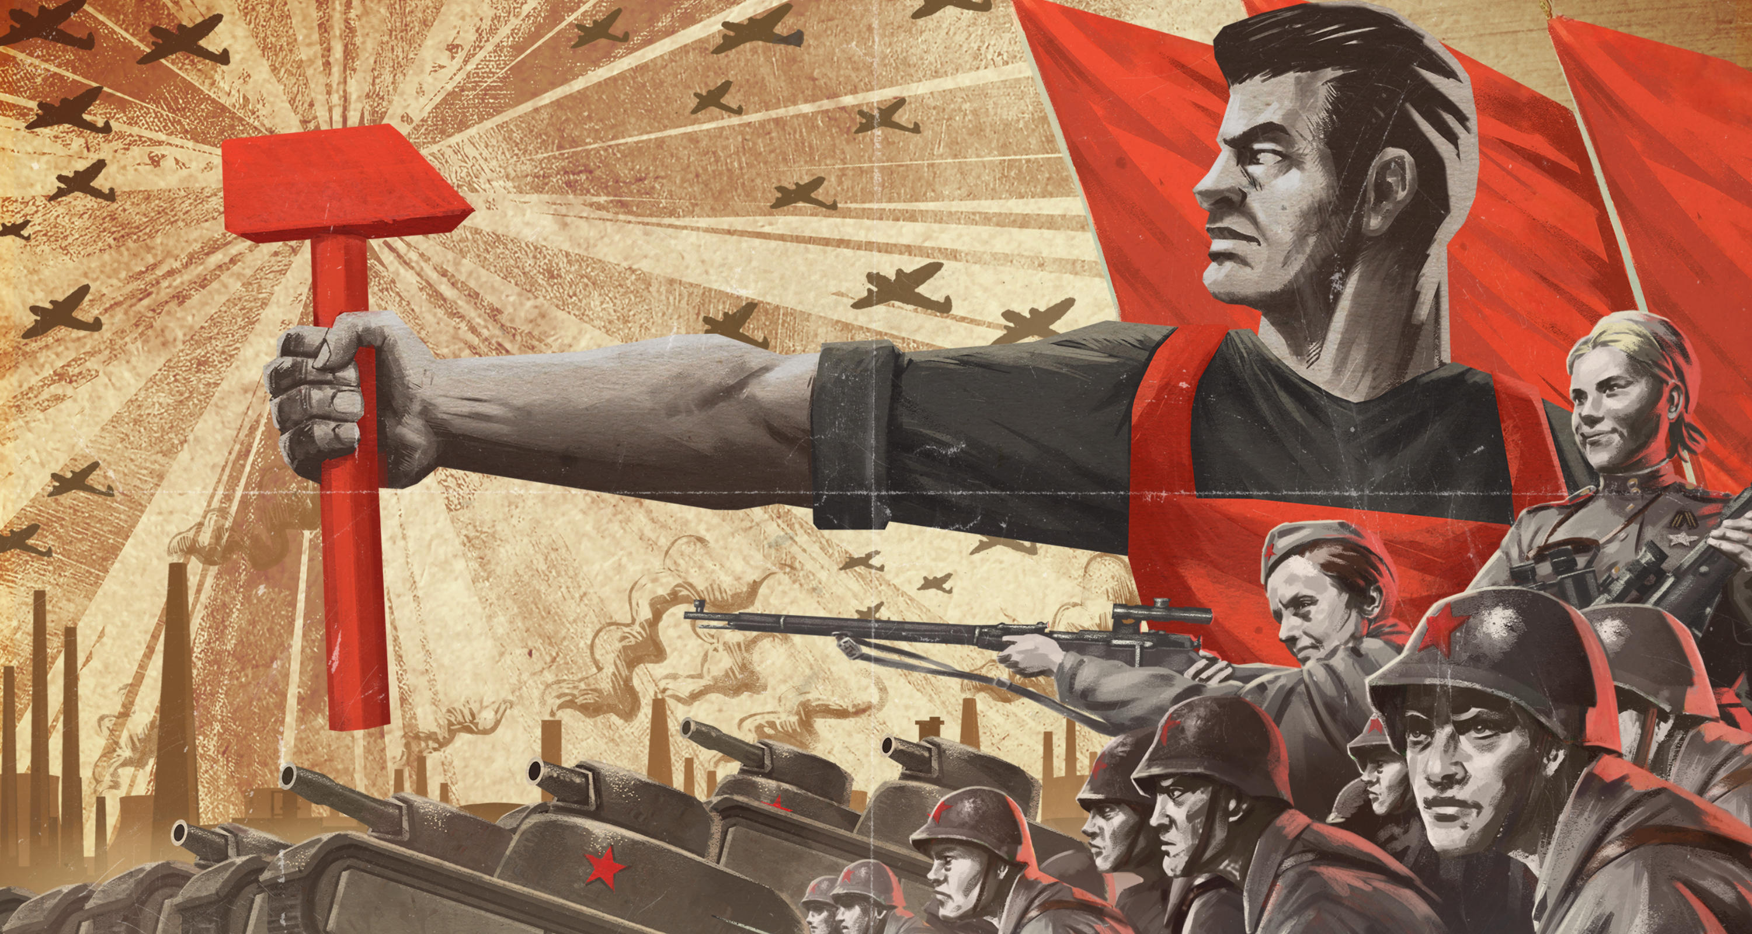
Bellicus
Bruno, Eraldo e Marcos

Slide 2
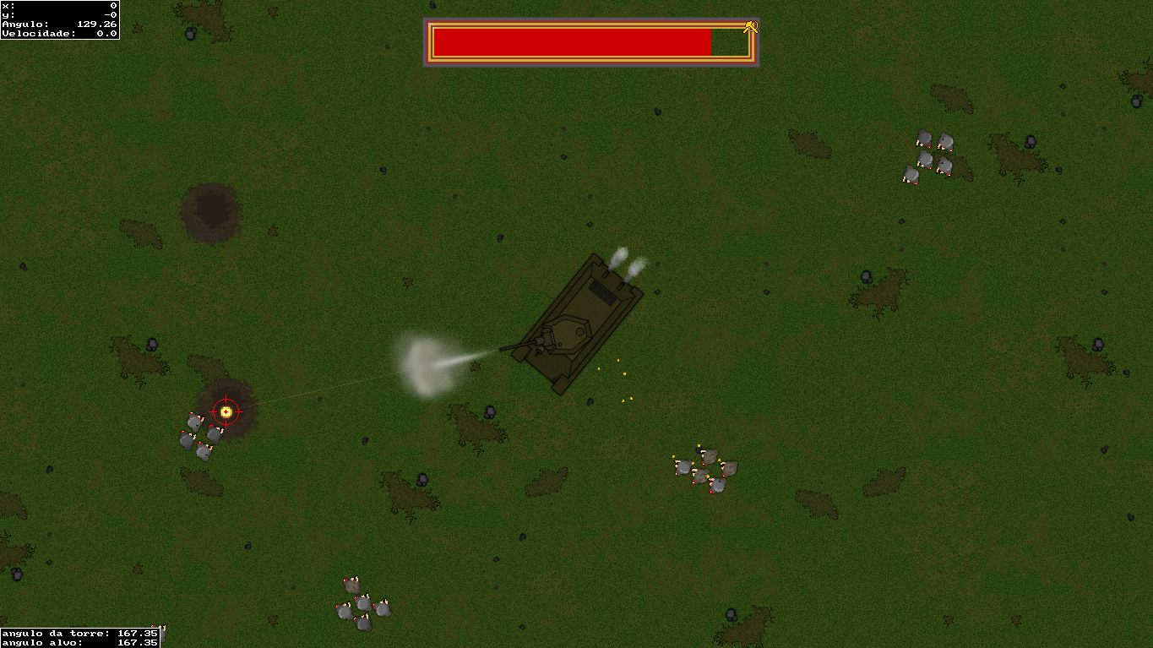
ANIMAÇÕES E SPRITES: VISÃO ATUAL DO JOGO

Slide 3
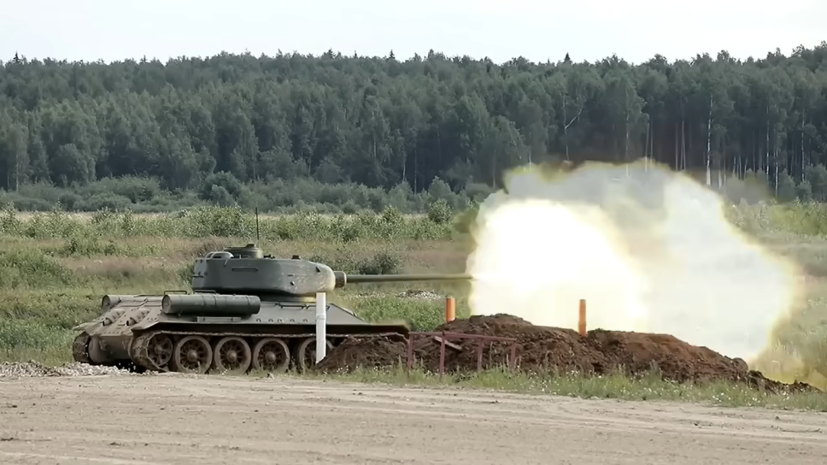
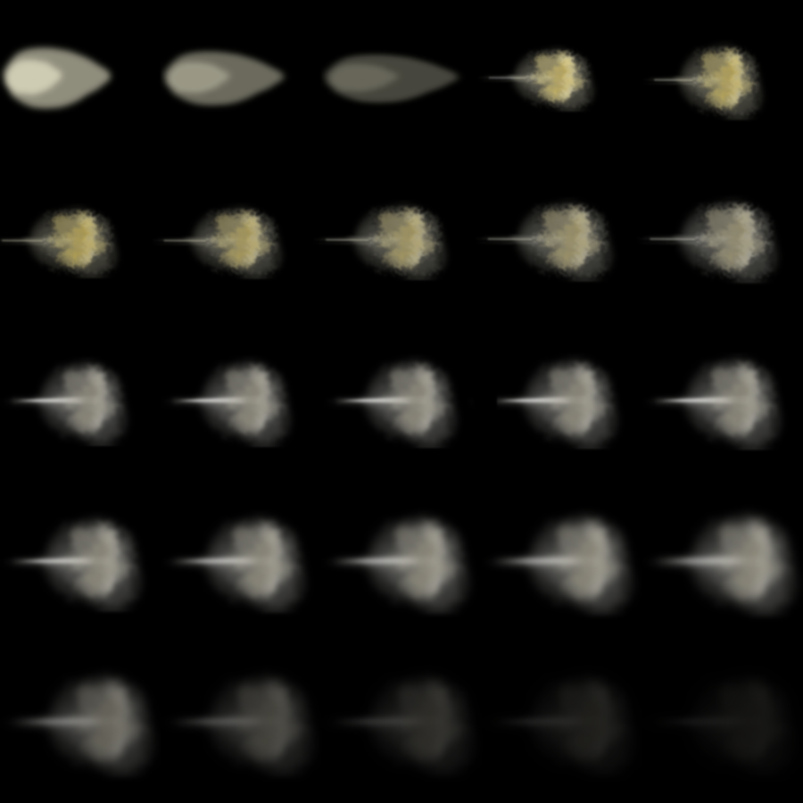
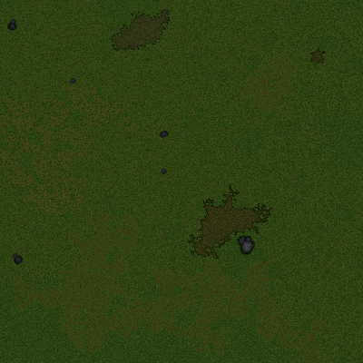
Animações e Sprites: Sprite Sheets

Slide 4


Animações e Sprites: Barra de vida

Slide 5
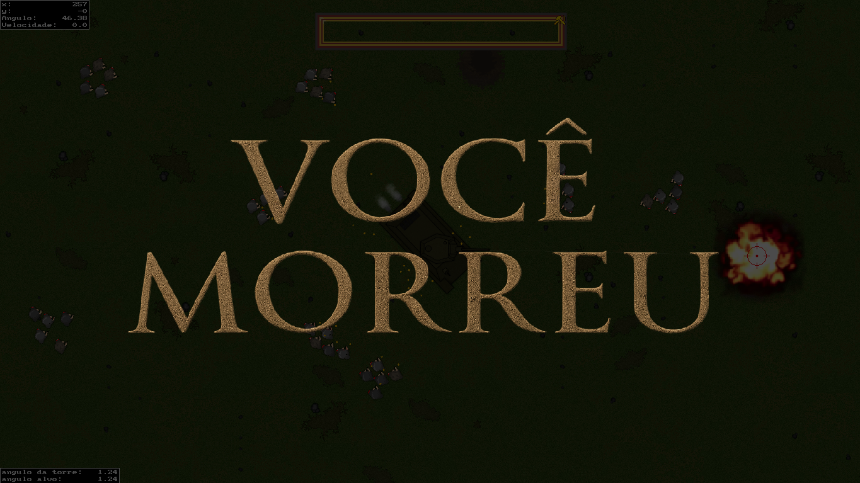
Animações e Sprites: Tela de Morte

Slide 6
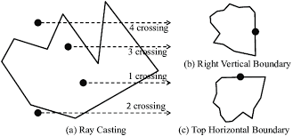
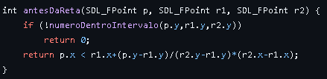
Colisões: Polígono x Polígono (Raycasting)

Slide 7
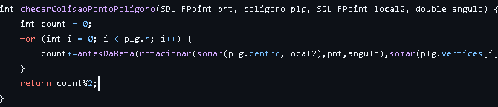
Colisões: Ponto x Polígono

Slide 8
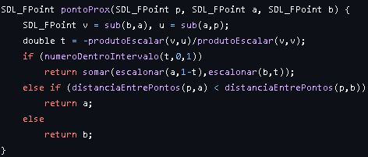
Colisões: Círculo x Polígono (Ponto mínimo)

Slide 9
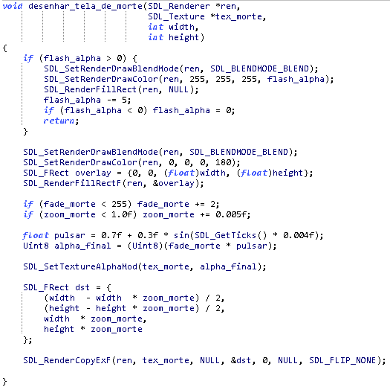
Trechos do código: tela de morte

Slide 10
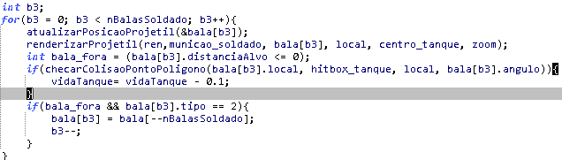
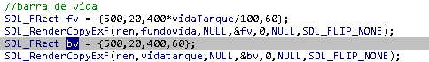
Trechos do código: barra de vida

Slide 11
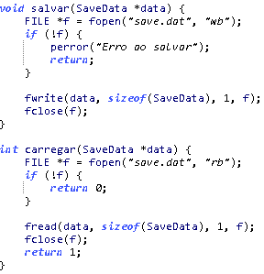
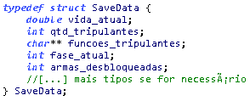
Trechos do código: protótipo de save

